Slide 1
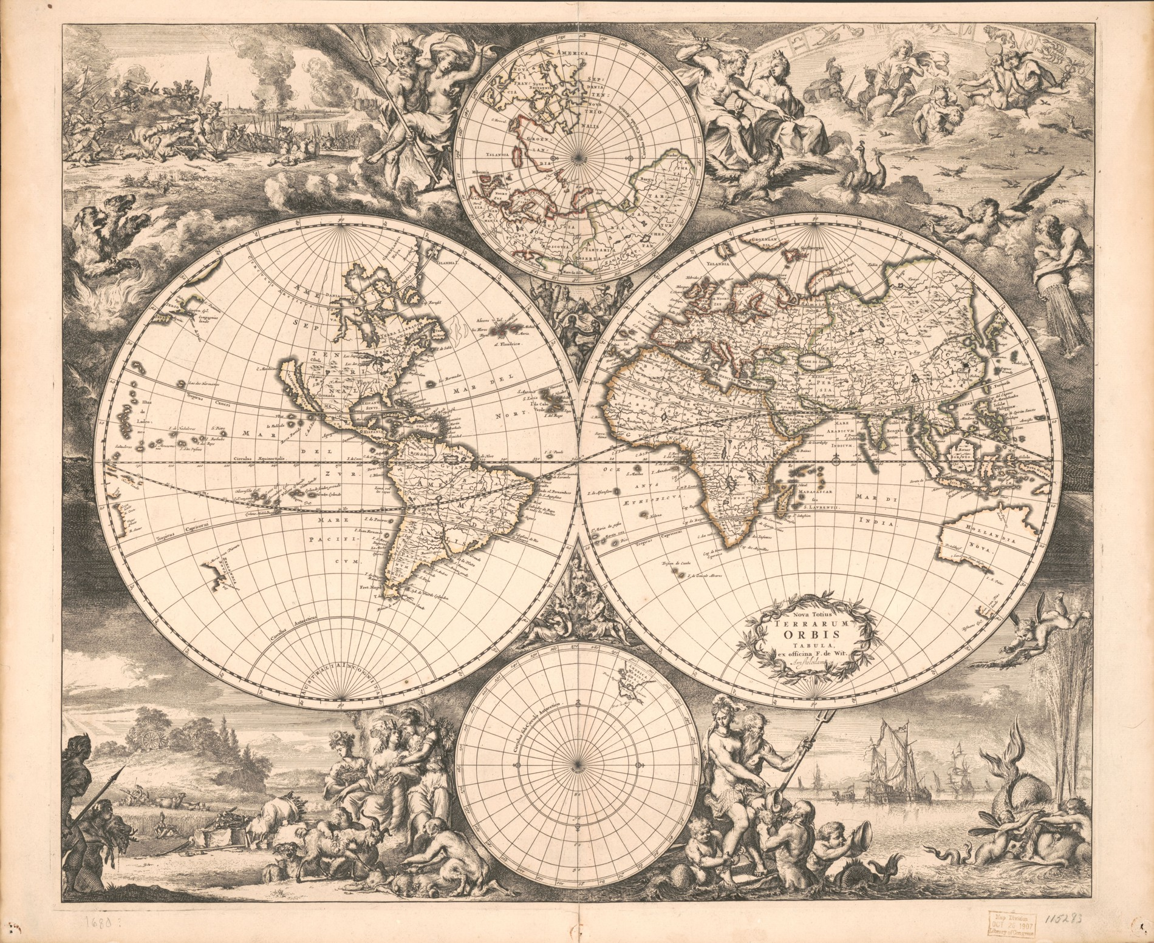
Колониальные империи раннего Нового времени
Европейские державы создавали глобальные колониальные империи с XV по XVIII века.
100ballnik.com

Slide 2
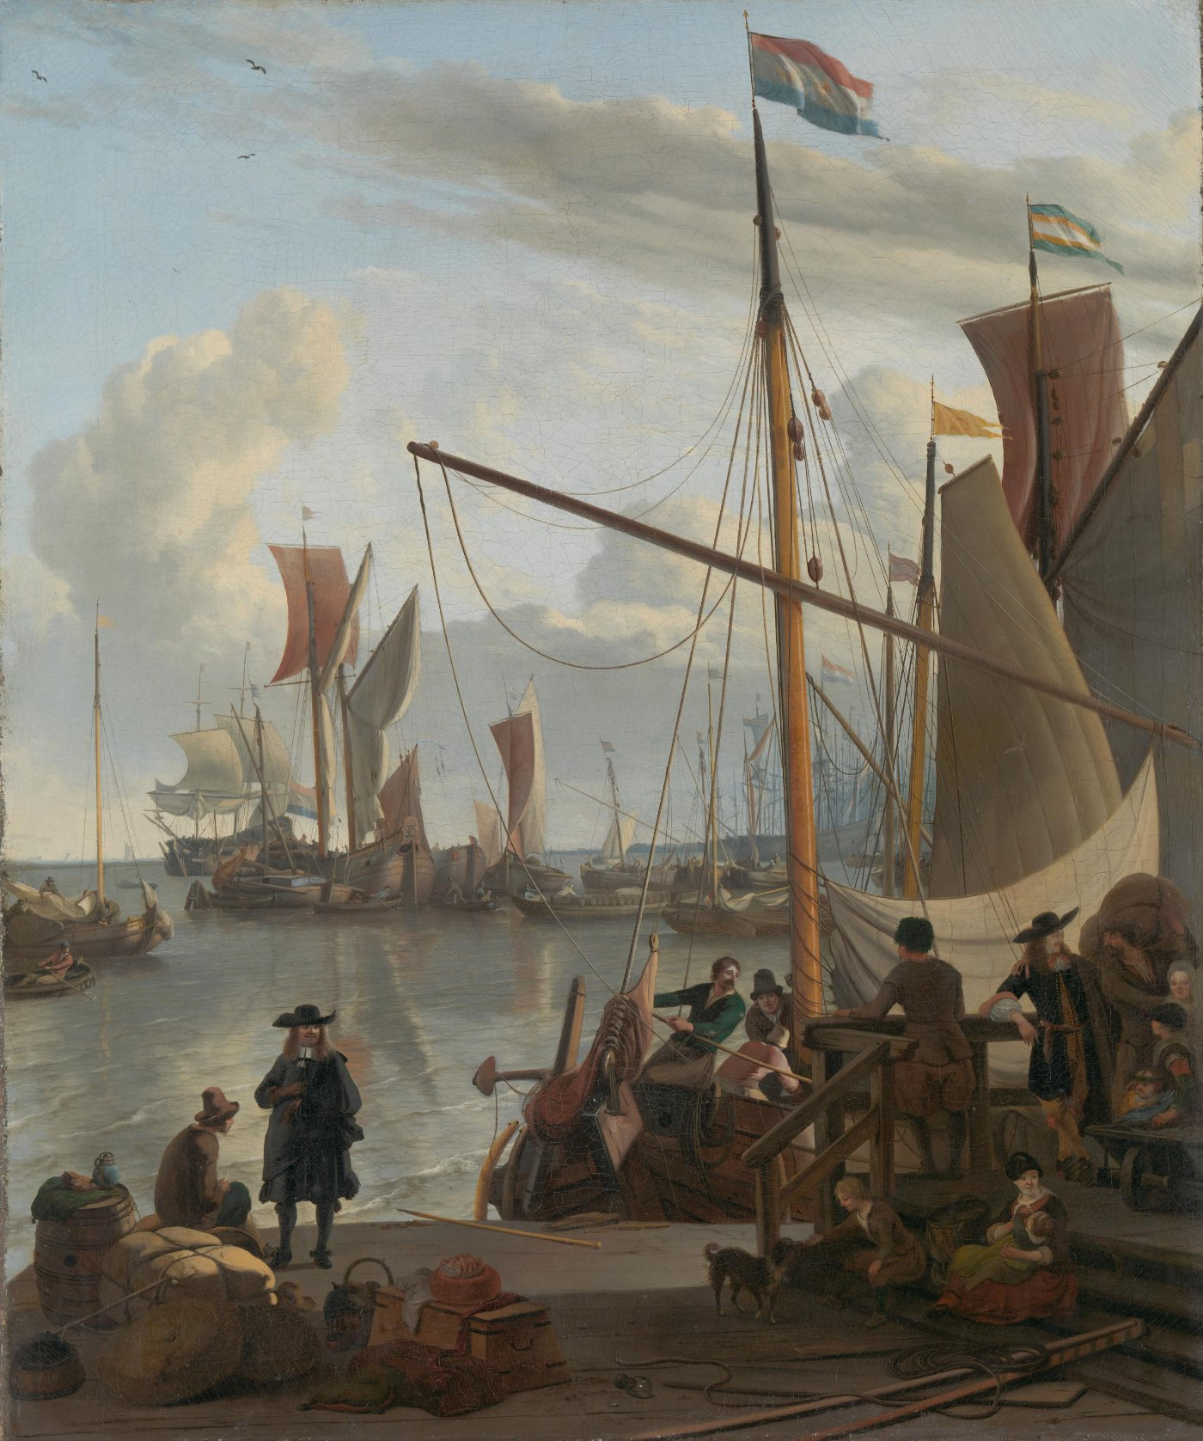
Исторический контекст и предпосылки колониализма
В период раннего Нового времени Европа начала активно изучать мир за своими пределами, открывая важные морские пути в Африку, Америку и Азию.
Совершенствование кораблестроения и навигации позволило странам, таким как Испания, Португалия, Англия и Франция, устанавливать первые колонии и расширять влияние.
Эти открытия привели к росту торговли, обмену культурами и началу создания глобальных империй, которые изменили ход мировой истории.
2
100ballnik.com

Slide 3
Основные державы и география колониальных владений
Испания и Португалия – первые колониальные сильные игроки
Англия, Франция и Нидерланды: позднее включение в борьбу за территории
Испания управляла обширными землями в Америке и Филиппинах, а Португалия – Бразилией и торговыми постами в Африке и Азии. Их колонии распространялись на разные континенты и важные морские пути.
С XVII века Англия, Франция и Нидерланды начали активно осваивать Северную Америку, Карибы и Индию, создавая сложную сеть торговых и политических связей на глобальной карте.
3
100ballnik.com

Slide 4
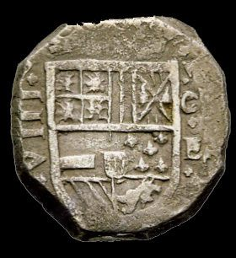
Мотивы и причины европейской колонизации
Европейцы стремились добывать золото и серебро, а также создавать новые торговые маршруты, чтобы расширить рынки сбыта своих товаров. Это позволяло странам увеличить свое богатство и экономическую мощь.
Религия и политика играли важную роль: миссионеры распространяли христианство среди новых народов, а европейские государства соперничали за влияние, стремясь занять лидирующие позиции на международной арене и укрепить свои империи.
4
100ballnik.com

Slide 5
Рост колониальных владений по странам (1500-1700)
В XVI веке Испания активно расширяла территории в Америке, а в XVII веке основные колониальные державы — Англия и Франция — усилили свои владения за счёт новых земель в Северной Америке и Карибском регионе.
Рост колониальных владений (в млн км²)
20
18
16
14
12
10
8
Смена лидеров колониальной экспансии отражает экономическое и военное укрепление Англии и Франции, что изменило баланс сил в мире в XVII веке.
6
4
2
1500
1550
1600
1650
1700
Исторические исследования и картографические документы, XXI век
5
100ballnik.com

Slide 6
Методы завоевания и управления колониями
Испанская система энкомьенда основывалась на принудительном труде коренных народов и их христианизации через миссионерскую деятельность. Это позволяло контролировать огромные территории и активно использовать природные ресурсы для обогащения Испании.
Англия и Франция создавали более самостоятельные колонии с местным управлением, что стимулировало развитие хозяйства и торговли.
Португалия же предпочитала стратегические торговые фактории, используя военную силу и дипломатические союзы для контроля над морскими путями и ресурсами.
6
100ballnik.com

Slide 7
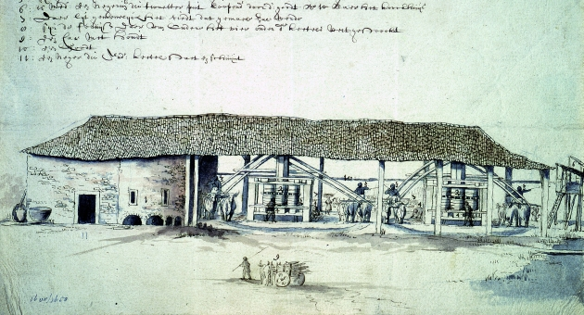
Экономика колоний: ресурсы и торговля
Добыча и сельское хозяйство в колониях
Испанские колонии в Латинской Америке обеспечивали Европу огромными запасами золота и серебра, что способствовало развитию экономики Европы. В то же время, Карибский бассейн стал центром выращивания плантационных культур — таких как сахарный тростник, табак, хлопок и кофе, которые экспортировались в Европу и другие регионы мира.
Треугольная торговля и экономические институты
Треугольная торговля связывала три континента — Европу, Африку и Америку, обеспечивая обмен товарами, рабами и ресурсами. Торговые компании, например, Голландская Ост-Индская компания, становились ключевыми игроками, контролируя потоки товаров и укрепляя экономическую мощь своих стран.
7
100ballnik.com

Slide 8
Основные колониальные товары и их экспорт (XVII век)
Империя | Колонии | Основной товар | Экспорт (тонн)
Испанская | Новая Испания | Серебро | 15000
Британская | Карибы | Сахар | 12000
Голландская | Индонезия | Пряности | 8000
Французская | Канада | Меха | 5000
Экономические архивы и исследования XVIII века
Товарная специализация колоний различных империй в XVII веке тесно связана с климатическими условиями, природными ресурсами и традициями обработки сырья в каждом регионе. Например, табак и сахар выращивались в плодородных тропиках Америки, а пряности и чай — в Азии. Это позволило колониям становиться важными поставщиками уникальных товаров на европейские рынки, формируя устойчивые торговые пути и экономические связи между континентами.
Данные показывают, что каждая колониальная империя ориентировалась на развитие тех отраслей, которые максимизировали выгоду от природных условий своих колоний. Такая специализация способствовала установлению устойчивых экономических связей и усиливала влияние колоний в мировом хозяйстве.
8
100ballnik.com

Slide 9
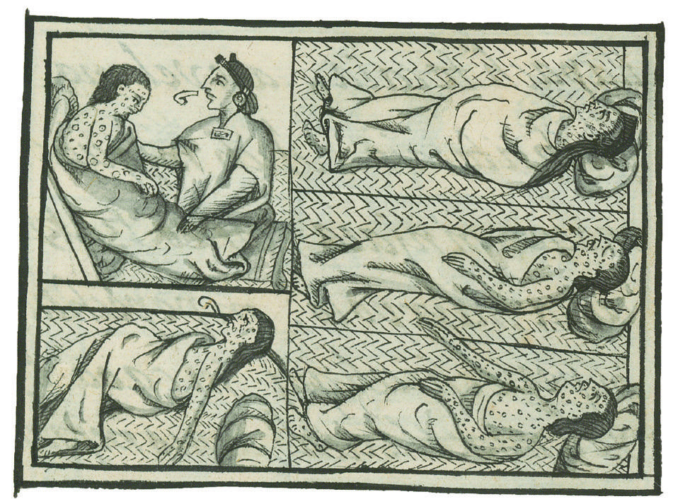
Влияние колониализма на коренное население
Колонизация привела к резкому снижению численности коренных народов, так как новые болезни, незнакомые местным, уносили жизни миллионов. Кроме того, насилие и эксплуатация на плантациях и в шахтах усилили демографический кризис.
Культурное подавление включало насильственное обращение в христианство, запрет традиционных языков и обычаев. Это сопровождалось ростом работорговли, когда тысячи коренных и африканских людей принудительно переселялись для труда в новых землях.
9
100ballnik.com

Slide 10
Демографические изменения в колонизированных регионах
Сокращение индейского населения (%)
100
90
80
70
60
50
40
30
20
10
1492
1510
1530
1550
1570
1600
Оценки историков, опубликованные в XXI веке
Пик снижения населения приходится на первые десятилетия после контакта с европейцами, что связано с эпидемиями и насилием.
Данные подчеркивают колоссальные демографические потери коренных народов вследствие колонизации.
10
100ballnik.com

Slide 11
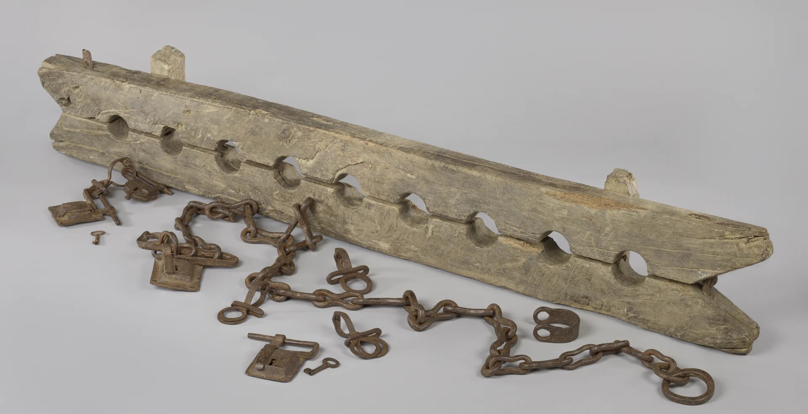
Рабство и работорговля в колониальной системе
Работорговля была ключевым элементом экономики колоний, особенно в Карибском бассейне и южных регионах Америки, где африканцы насильно привозились для работы на сахарных, табачных и хлопковых плантациях.
Рабство причиняло рабам тяжёлые страдания: они лишались свободы и элементарных прав, работали в жестоких условиях и насильственно разделялись с семьями. Это серьёзно изменило социальную структуру колоний и судьбы африканских обществ на многие поколения.
11
100ballnik.com

Slide 12
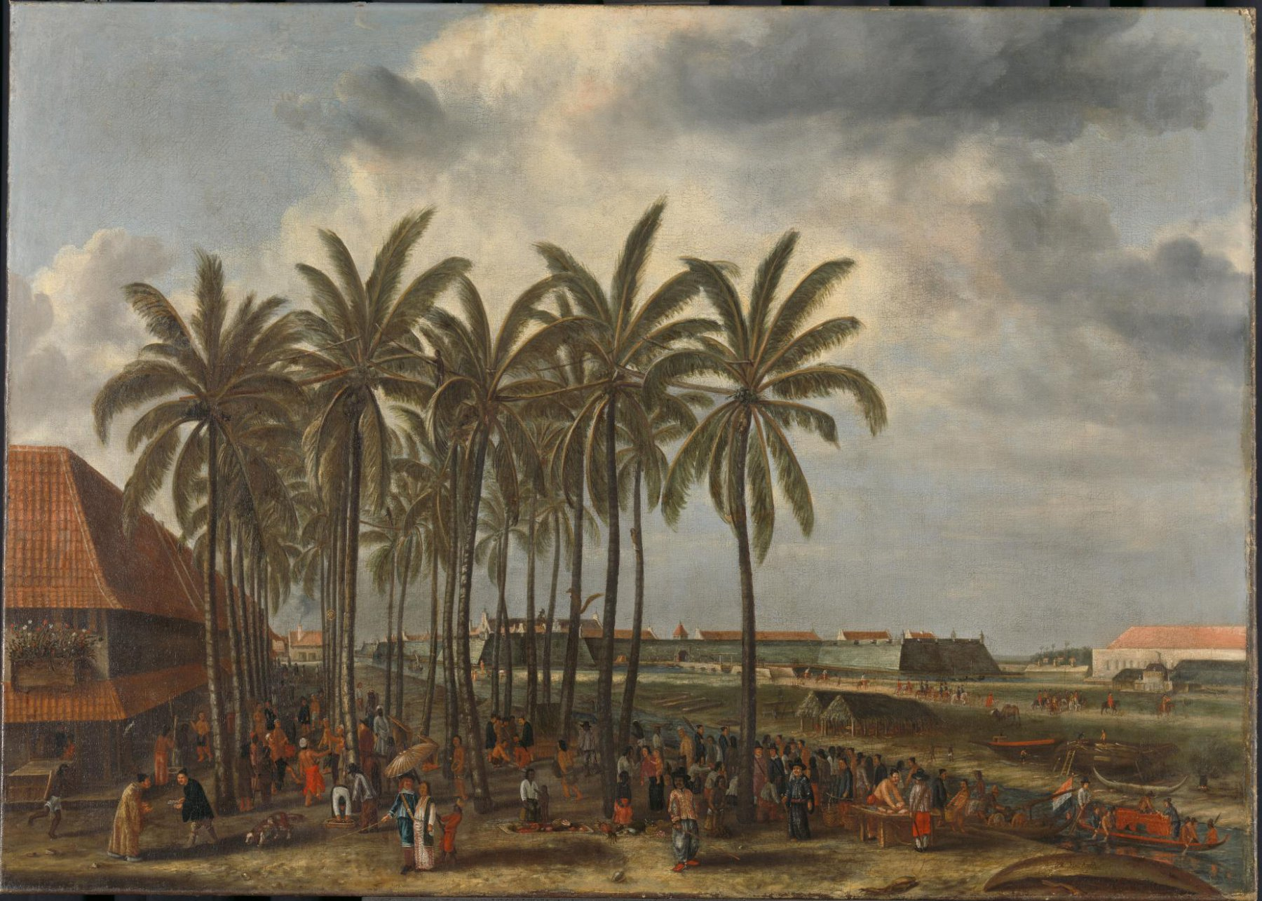
Торговые компании и колониальная экспансия
Роль крупных торговых компаний
Голландская и Английская Ост-Индские компании получили монополии на торговлю и колонизацию, обладая собственными вооружёнными силами. Это укрепляло позиции государств в Азии и Америке.
Влияние на региональное управление
Компании управляли территориями, заключали договоры с местными правителями и контролировали торговые пути. Например, VOC доминировала в Индонезии, а англичане закрепились в Индии.
12
100ballnik.com

Slide 13
Экономический вклад колоний в европейские державы
Доля доходов от колоний (%)
Испания получала значительную часть своих доходов из колоний, в то время как Англия и Франция расширяли прибыль благодаря плантациям и торговле.
50
45
40
35
30
25
20
15
10
Колониальные богатства были ключевыми ресурсами для европейских государств, позволяя финансировать политические и военные амбиции.
5
0
Испания
Англия
Франция
Нидерланды
Исторические экономические исследования XVII века
13
100ballnik.com

Slide 14
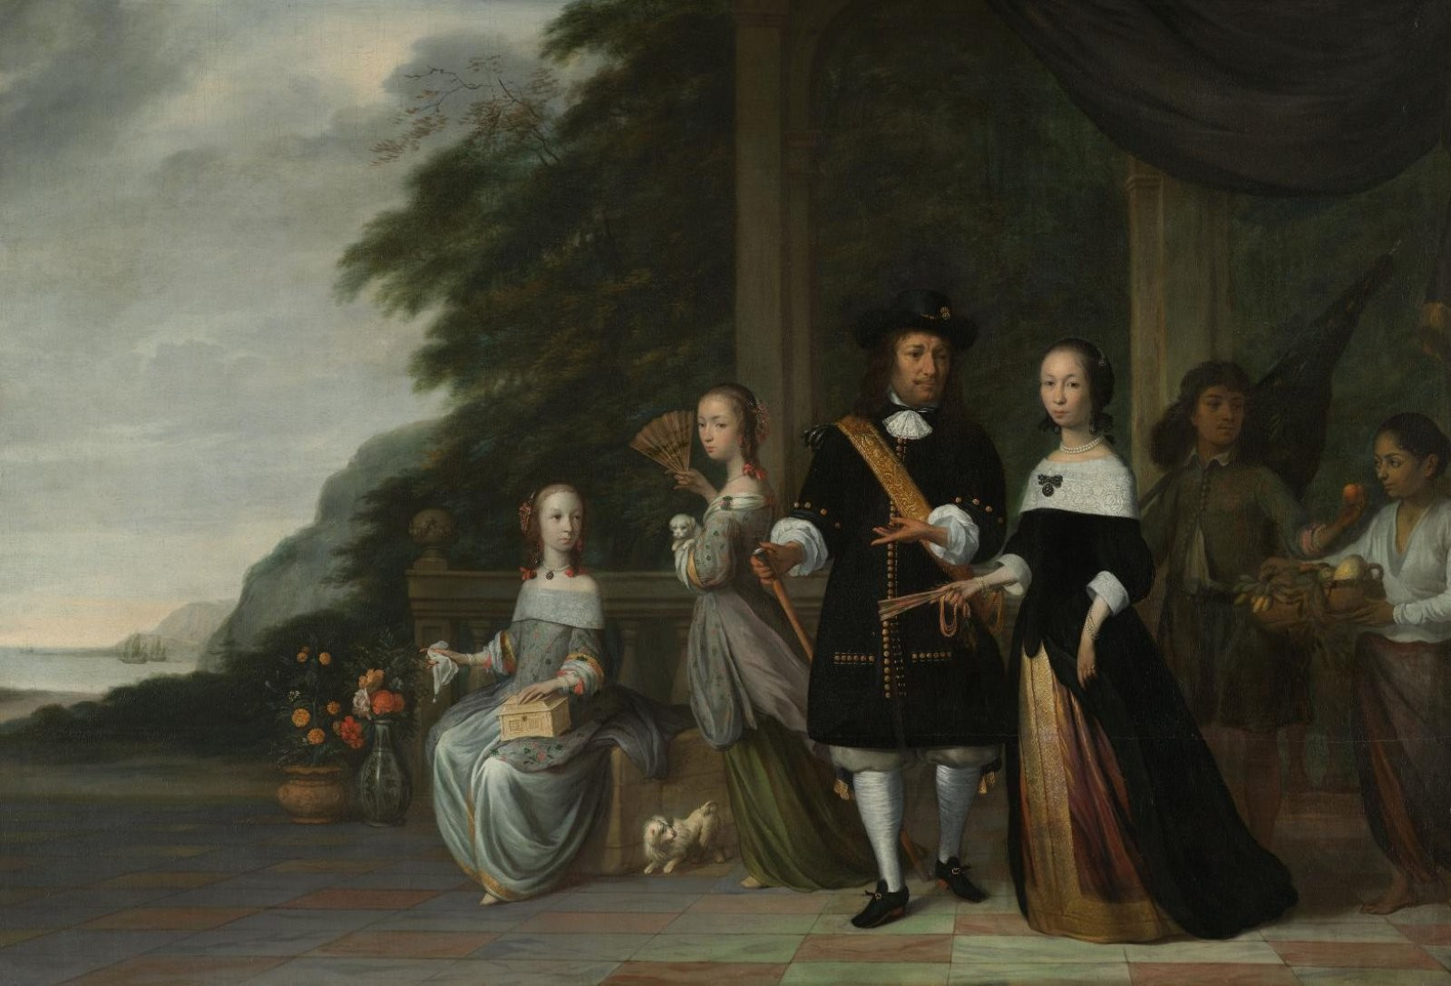
Культурные и социальные последствия колониализма
Колониализм привел к активному смешению народов и культур, что способствовало появлению новых этнических групп с уникальными традициями.
Европейские языки и обычаи распространились по колониям, а Европа познакомилась с новыми продуктами, такими как картофель и помидоры, изменившими кулинарию и сельское хозяйство.
В колониальных обществах формировались сложные социальные иерархии, основанные на этнической принадлежности и статусе, часто сопровождавшиеся дискриминацией и угнетением коренного населения.
Распространение христианства и европейских административных институтов значительно изменило традиционные уклады и мировоззрение местных жителей.
14
100ballnik.com

Slide 15
Итоги и значение колониальных империй раннего Нового времени
Колониальные империи сформировали глобальную систему, способствовали культурным обменам и развитию экономики, но также принесли серьезные страдания и несправедливость многим народам мира.
Таким образом, наследие колониализма представляет собой сложный комплекс как позитивных, так и негативных аспектов, требующих глубокого осмысления для построения более справедливого мироустройства в будущем.
100ballnik.com

